Slide 1
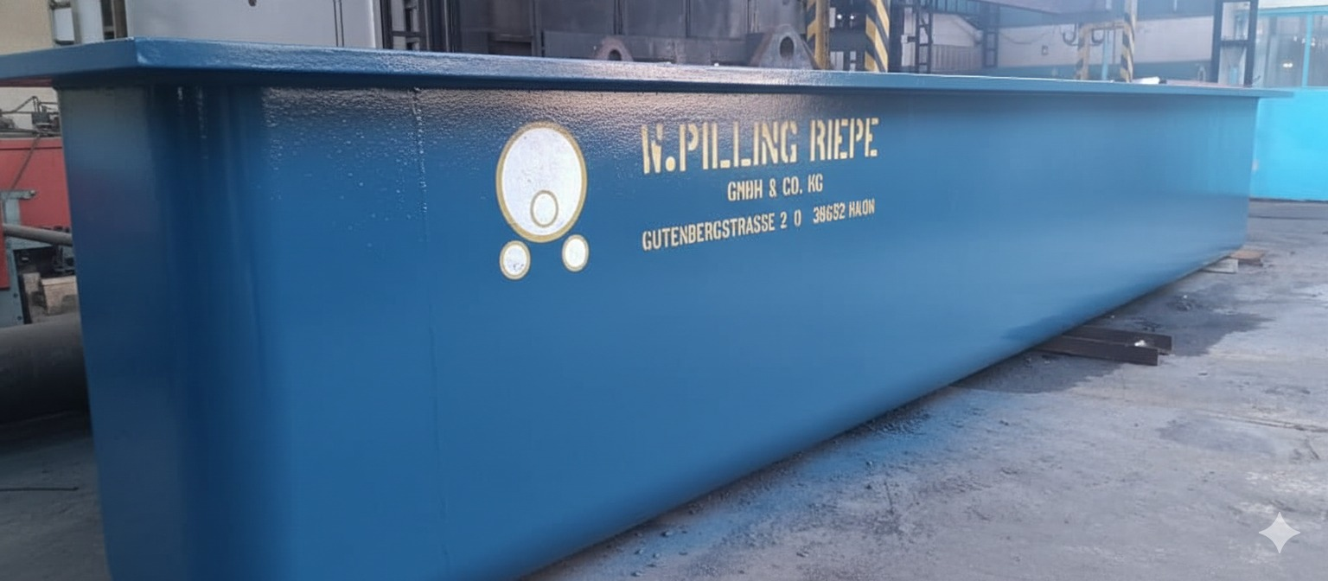
PYGLARA
Prensados y Galvanizados de Lara, S.A.
La planta de galvanizado mas grande del centro-occidente de Venezuela
Oportunidad de Inversion | Abril 2026
CONFIDENCIAL
Notes:
Buenos dias. Mi nombre es Andres Montbrun, representante comercial de PYGLARA. Les voy a presentar una oportunidad unica en el sector industrial venezolano.

Slide 2
LA OPORTUNIDAD
Una planta industrial de 50 anos con equipos alemanes de clase mundial
$2.2M-$3.0M
300 TM/mes
Costo de reposicion
(construir desde cero)
Produccion comprobada
(mejor mes historico)
936 varillas/dia
3 meses
Linea de cobre sin
competidor domestico
De la inversion a
generar ingresos
Activos valorados en millones. Operativa en un trimestre.
2 / 30
Notes:
Construir esta planta desde cero hoy costaria entre $2.2 y $3 millones. Tiene equipos Pilling alemanes, 300 toneladas mensuales comprobadas, y una linea de cobre UNICA en Venezuela.

Slide 3
POR QUE AHORA
Venezuela reabre su sector petrolero — la demanda de acero galvanizado explota
$183 MIL MM
$41 MIL MM
Capex petrolero proyectado
hasta 2040 (Rystad Energy)
Fabricacion y construccion
#1 segmento de servicios
50 ANOS
SOLO 2
Sin actualizar las
infraestructura de PDVSA
Proveedores comerciales de
galvanizado en todo Venezuela
Fuente: Rystad Energy, Oil & Gas Capex Outlook
3 / 30
Notes:
El sector petrolero de Venezuela necesita acero galvanizado para TODO lo que rodea las tuberias. Solo existen 2 proveedores comerciales de galvanizado por inmersion en caliente en todo el pais: ALF Galvanizados en Valencia (~9,000 TM/ano) y PYGLARA. Las tuberias de transmision de PDVSA usan recubrimientos especializados (FBE/3LPE), no galvanizado. Sin embargo, TODO el acero estructural que rodea esas tuberias — soportes, bandejas portacables, plataformas, barandas, rejillas y escaleras — se galvaniza por inmersion en caliente segun ASTM A123. Ese acero estructural es nuestro mercado.

Slide 4
LA DEMANDA YA ESTA AQUI
Inversiones concretas anunciadas desde enero 2026
3 ene 2026
El sector petrolero reabre a inversion privada
6 ene 2026
Rystad Energy: US$183MM capex petrolero 2026-2040
US$41MM en fabricacion y construccion
9-10 ene 2026
Repsol: triplicar produccion a 135.000 bpd
Nuevos bloques en la Faja del Orinoco
30 ene 2026
Chevron Q4: 240.000 bpd, +50% en 18 meses
Expansion de instalaciones existentes
4 feb 2025
Movistar/Telefonica: inversion de $500M
805 nodos 5G + 500 estaciones = torres galvanizadas
11 mar 2026
Reuters: Chevron y Shell cierran primeros contratos
Contratos de produccion = demanda inmediata de acero
sep 2025
CONATEL: Plan Nacional de Telecom 2025-2031
1.500 4G + 500 5G + 36.000 km de fibra optica
mar 2026
Venezuela alcanza 1,1MM bpd de produccion
Recuperacion petrolera en marcha
Estas no son proyecciones — son contratos firmados y anuncios publicos con fechas verificadas.
Notes:
Estas no son proyecciones — son acuerdos firmados y anuncios publicos con fechas. Las empresas que invierten miles de millones necesitaran acero estructural galvanizado para cada plataforma, soporte de tuberia, bandeja, baranda y rejilla que construyan. Fuentes: Rystad Energy (6 ene 2026), CNBC/Chevron Q4 (30 ene 2026), Reuters/Repsol (9-10 ene 2026), Telefonica (4 feb 2025), CONATEL (sep 2025), OilPrice.com (25 mar 2026), Bloomberg (12 feb 2026), Reuters (11 mar 2026).

Slide 5
QUE GALVANIZA REALMENTE EL SECTOR PETROLERO
No las tuberias — todo lo que las rodea
Soportes de tuberia
Piezas de 3m-12m
→ Cuba 7m / 9m
$41B
Bandejas portacables
Secciones de 2.4m-6m
→ Cuba 3.5m / 7m
Fabricacion y construccion (Rystad Energy, ene 2026)
Plataformas y pasarelas
Paneles hasta 6m
→ Cuba 7m
$10B+
Barandas y escaleras
Tramos de 3m-6m
→ Cuba 7m
Rejillas de piso
Paneles estandar
→ Cuba 7m
Materiales y metales
Tornillos y herrajes
Segun ASTM A153
→ Centrifuga 65cm
$10B+
Electrica e instrumentacion
Las cubas de PYGLARA cubren todas las categorias de este slide. Con 300 TM/mes, necesitamos captar menos del 3% de la demanda anual de galvanizado del sector petrolero para operar al 100% de la capacidad comprobada. Solo 2 galvanizadores activos en toda Venezuela.
Notes:
Un error comun es pensar que el galvanizado sirve para la tuberia en si. En realidad, las tuberias de petroleo y gas usan recubrimientos especializados como FBE o 3LPE. Pero cada refineria, estacion de bombeo, terminal y plataforma necesita miles de toneladas de acero estructural galvanizado para la infraestructura que soporta esas tuberias. Soportes, bandejas, rejillas, barandas, plataformas — todo galvanizado segun ASTM A123. Son piezas de 3-12 metros que encajan perfectamente en nuestras cubas Pilling de 7m y 9m.

Slide 6
TELECOMUNICACIONES: 2,000+ TORRES NUEVAS
Estaciones
PYGLARA ATIENDE AMBAS DEMANDAS
5,000
5K
+2.000 nuevas estaciones
Demanda de acero estructural: ~10.000 TM (2025-2031)
4K
Demanda de varillas de cobre: ~18.000 unidades
3,000
3K
Con 300 TM/mes: toda la demanda de acero cubierta en 3 meses
2K
Con 936 varillas/dia: toda la demanda en menos de 20 dias
1K
Unica empresa en Venezuela que provee ambos: acero + cobre
2024 Existentes
2031 Plan
Cada torre celular requiere estructura de acero galvanizado. Cada estacion base necesita barras de tierra cobreadas. PYGLARA atiende AMBAS necesidades — la unica empresa en Venezuela que puede.
Notes:
Telefonica anuncio $500 millones para Venezuela el 4 de febrero de 2025. El Plan Nacional de Telecomunicaciones CONATEL 2025-2031 establece 1,500 nuevas estaciones 4G, 500 5G, reforzamiento de 3,000 existentes, y 36,000 km de fibra optica. Cada una necesita torre galvanizada y aterramiento de cobre. PYGLARA es la unica empresa que puede suministrar ambos productos domesticamente.

Slide 7
POR QUE GALVANIZADO
El galvanizado por inmersion en caliente supera a la pintura en todos los aspectos
CARACTERISTICA | GALVANIZADO | PINTURA
Vida util | 50-100 anos | 3-5 anos (requiere repintado)
Tipo de adhesion | Union metalurgica (zinc-hierro) | Adhesion superficial (se pela)
Auto-reparacion | SI — el zinc protege cortes y rayaduras | NO — cualquier dano expone el acero
Costo de ciclo de vida | ~70% mas barato a largo plazo | Repintado cada 3-5 anos acumula costos
Resistencia a impacto | Excelente — no hay burbujas, escamas | Se agrieta, ampolla y descascara
Proteccion en esquinas | Las esquinas reciben MAS zinc (galvanica) | Las esquinas reciben MENOS pintura
Mantenimiento | Cero por decadas | Inspeccion y repintado constante
El galvanizado no es un recubrimiento — es una union metalurgica permanente entre zinc y acero. El zinc se sacrifica para proteger el hierro (proteccion catodica).
7 / 30
Notes:
El galvanizado por inmersion en caliente crea una union metalurgica entre el zinc y el acero. A diferencia de la pintura, el zinc se auto-repara: si se raya, el zinc circundante protege catodicamente el acero expuesto. La vida util es de 50-100 anos vs 3-5 de la pintura, y el costo de ciclo de vida es ~70% menor.

Slide 8
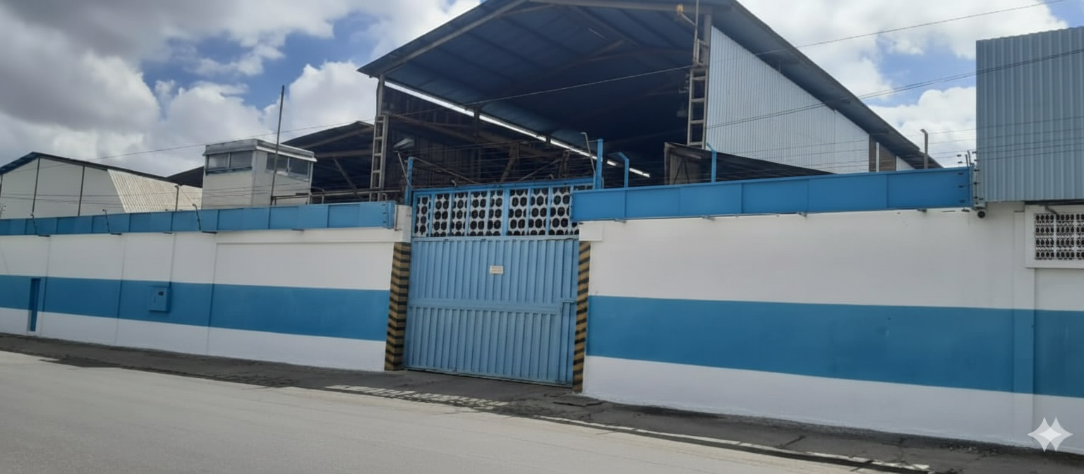





LA PLANTA
50 anos de operaciones industriales
Zona Industrial I, Barquisimeto, Estado Lara
3,640 m2 en 2 galpones industriales
Titulo de propiedad: limpio
Gas PDVSA (contrato vigente), 66 kVA, agua industrial
RIF: J-07014488-0 | Licencia municipal vigente
8 / 30
Notes:
La planta esta en el corazon de la Zona Industrial I de Barquisimeto. Titulo limpio, contrato de gas con PDVSA activo, todo listo para operar.

Slide 9
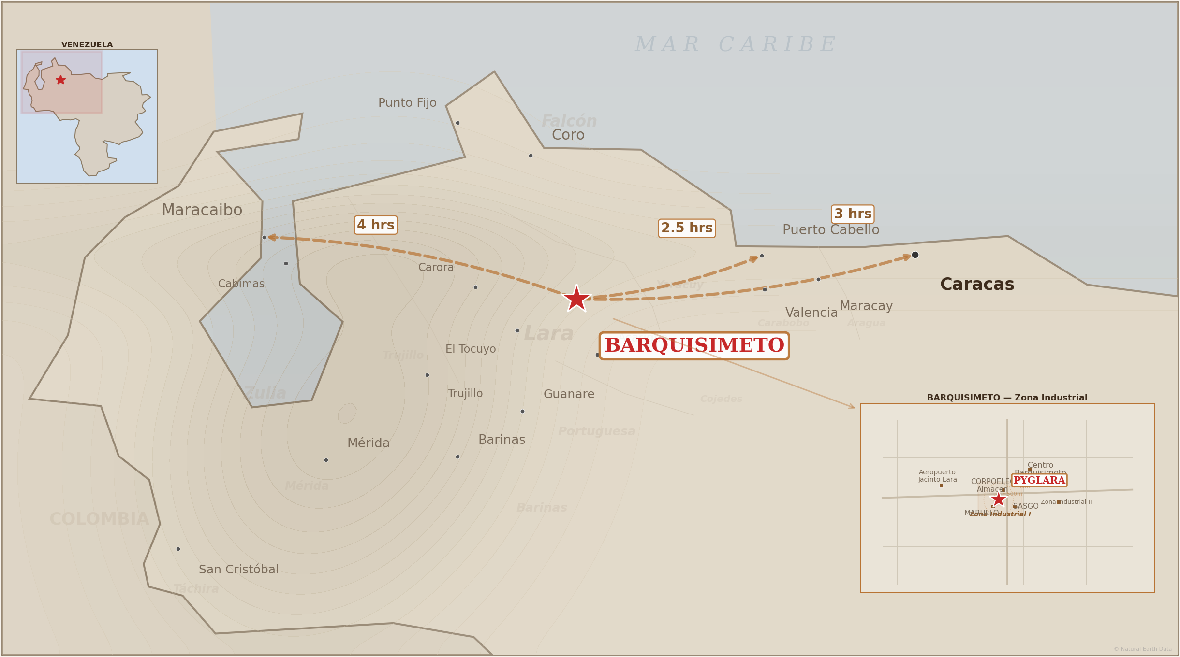
UBICACION ESTRATEGICA
Barquisimeto: hub logistico del centro-occidente de Venezuela
9 / 30
Notes:
Mapa de Venezuela mostrando Barquisimeto (PYGLARA), Puerto Cabello (2.5h), Caracas (3h) y Maracaibo (petroleo). Cobertura de 8 estados del occidente.

Slide 10






VENTAJAS GEOGRAFICAS
Lo que significa nuestra ubicacion para la planta
Puerto Cabello — 2.5 horas
Caracas — 3 horas
Principal puerto de importacion de zinc del pais. Reduce costos y tiempos de entrega de materia prima.
Conexion directa con la capital por autopista. Acceso a clientes del sector construccion e infraestructura.
Sector petrolero — Zulia a 4 horas
Cobertura de 8 estados
Acceso directo a la region petrolera del Lago de Maracaibo. PDVSA y contratistas necesitan acero galvanizado.
Lara, Yaracuy, Portuguesa, Falcon, Trujillo, Barinas, Merida y Zulia. Sin competidor cercano en toda la region.
Zona Industrial I — clientes a metros
Precios de gas y energia industriales
CORPOELEC, SASGO, Marullo e INDUESCA estan en el MISMO complejo industrial. Cero costos de transporte.
Tarifa PDVSA Gas para zona industrial. Electricidad a precios regulados — costos fijos muy competitivos.
10 / 30
Notes:
6 ventajas geograficas: Puerto Cabello 2.5h, Caracas 3h, Zulia petroleo 4h, cobertura 8 estados, clientes en el mismo complejo, precios industriales de gas/energia.

Slide 11
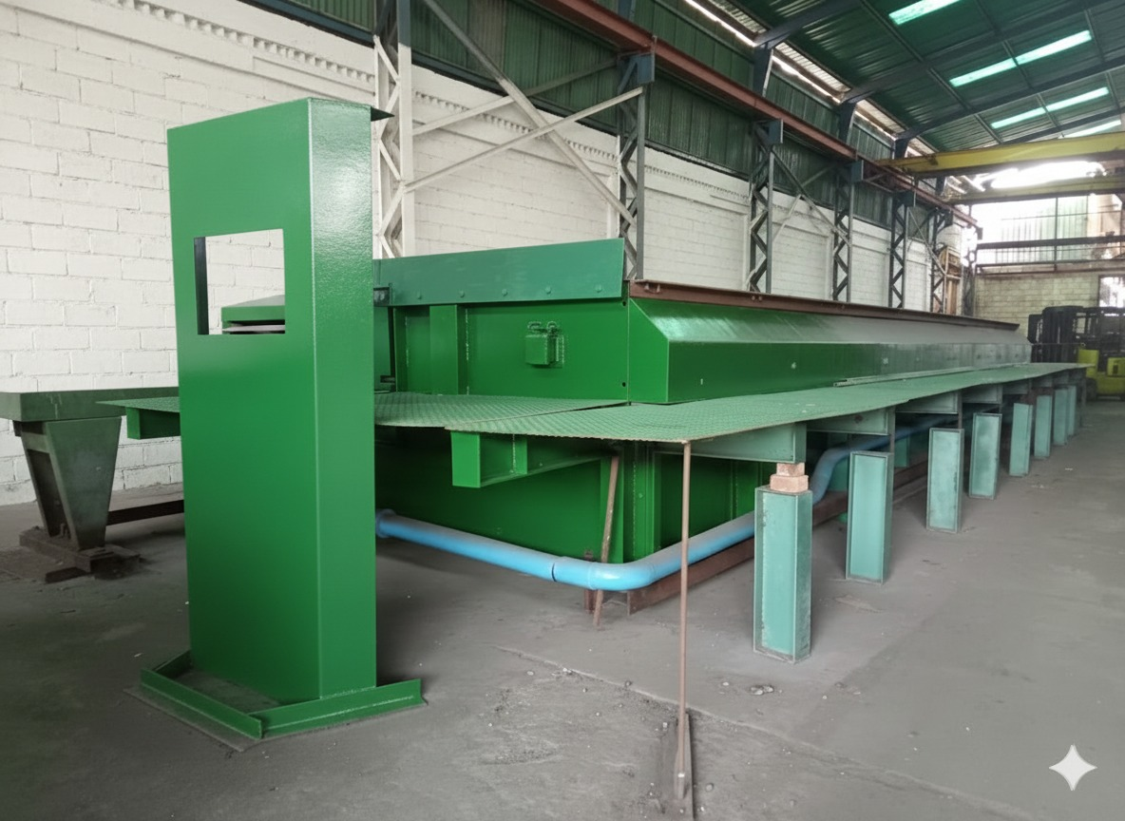
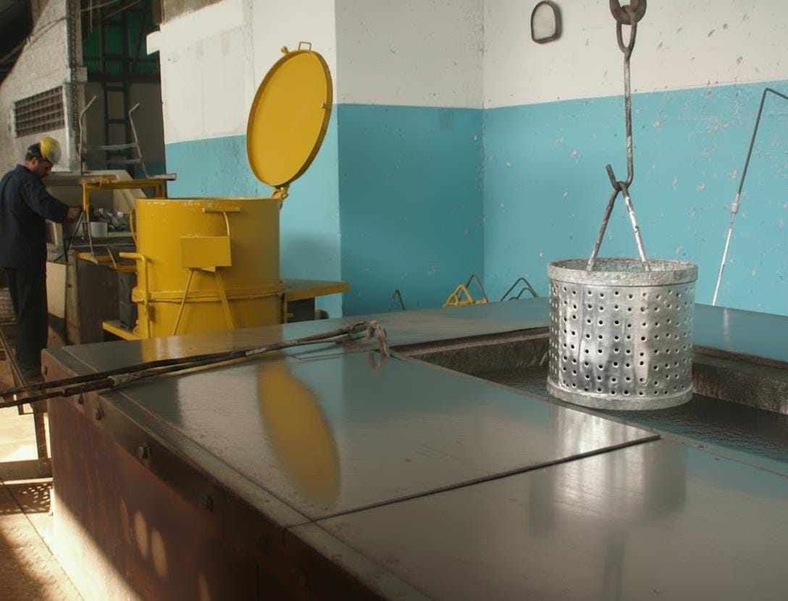
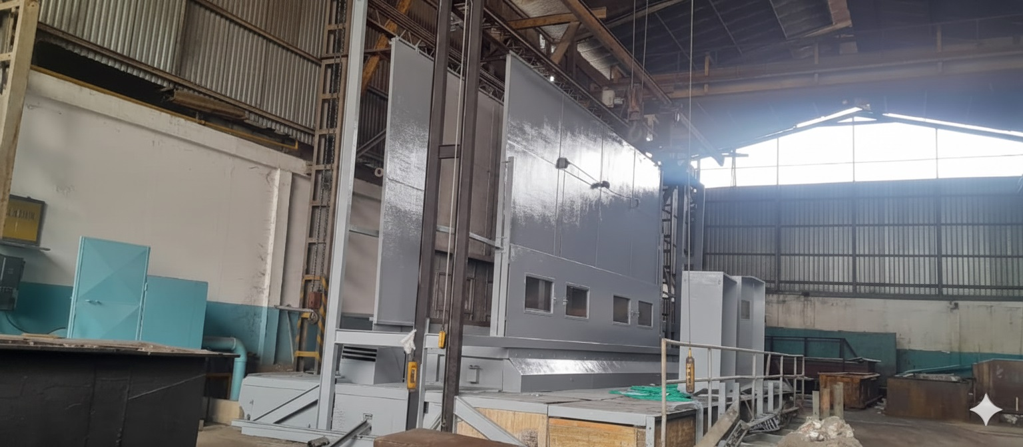
EQUIPOS DE CLASE MUNDIAL
Cubas Pilling — W. Pilling Riepe GmbH & Co. KG, Alemania (desde 1873)
CUBA | ESTADO | APLICACION
7 metros | Instalada, quemadores OK, esperando zinc | Torres, postes, estructuras
9 metros | Pendiente de instalacion (valorada $570K) | Piezas sobredimensionadas
3.5 metros | Inactiva — necesita reparacion | Bandejas, soportes, defensas
Centrifuga 65cm | ACTIVA, buena condicion | Clavos, herrajes, tornillos
Produccion comprobada (7m): 300 TM/mes
Mejor mes historico. La cuba de 9m (pendiente de instalar) y la de 3.5m (en reparacion) representan capacidad adicional futura.
11 / 30
Notes:
Cubas Pilling del fabricante lider mundial desde 1873. Produccion comprobada: 300 TM/mes con la cuba de 7 metros.

Slide 12



LA VENTAJA PILLING
"El Ferrari de los hornos de galvanizado"
W. Pilling Riepe GmbH & Co. KG
Fabricante lider mundial de cubas de galvanizado desde 1873 — mas de 150 anos de ingenieria alemana.
Soldadura por electroescoria
Proceso patentado que crea uniones sin defectos. Paredes de hasta 80mm de espesor — indestructibles.
Decadas de vida util
Las cubas Pilling duran 20-30+ anos con mantenimiento basico. Quemadores de PYGLARA confirmados en buen estado.
Cuba 9m Pilling
Valorada en $570,000
Valor de reposicion: $1.1M+
Solo las cubas (7m + 9m + 3.5m + centrifuga) cuestan entre $1.14M y $1.34M a precio de reposicion.
12 / 30
Notes:
W. Pilling Riepe GmbH es el fabricante lider mundial de cubas de galvanizado desde 1873. Sus cubas usan soldadura por electroescoria con paredes de hasta 80mm. Duran decadas. Solo las cubas de PYGLARA valen mas de $1.1 millones a precio de reposicion.

Slide 13



PRODUCTOS Y APLICACIONES
Todo tipo de acero que necesite proteccion contra la corrosion
ELECTRICO
PETROLEO Y GAS
CONSTRUCCION
Postes, torres de transmision,
bandejas portacables, herrajes
Demanda: 2.000+ torres 4G/5G nuevas + CORPOELEC en la misma zona. Cada poste requiere galvanizado.
Soportes, bandejas portacables,
plataformas, rejillas, barandas
Demanda: US$41MM segmento fab. y construccion Rystad 2026-2040. Soportes de tuberia llenan un mes.
Vigas, columnas, laminas,
techo, escaleras, defensas viales
Demanda: Muros MSE VINCI/Freyssinet en proyectos activos + boom vivienda y autopistas.
ENERGIA RENOVABLE
INFRAESTRUCTURA
AGRO / INDUSTRIAL
Soportes para paneles solares,
torres eolicas, montajes
Demanda: Expansion solar nacional + modernizacion de red. Todos los soportes requieren galvanizado.
Tierra armada (muros de contencion),
señalizacion, puentes peatonales
Demanda: 34 clientes historicos. Freyssinet y proyectos viales en cartera.
Cercas, mallas, alambres de pua,
silos, tanques, portones
Demanda: Marullo (mismo bloque) + PROALCA + reactivacion agroindustrial regional.
Muros de tierra armada (VINCI/Freyssinet, Zona Industrial I): flejes de acero galvanizado embebidos en el relleno — la cuba de 7m de PYGLARA esta disenada para esto. Con 300 TM/mes de capacidad comprobada, una cuba atiende las seis categorias arriba. Llenar PYGLARA a plena capacidad requiere menos del 3% de la demanda de galvanizado del sector petrolero venezolano.
13 / 30
Notes:
PYGLARA puede galvanizar cualquier pieza de acero. Sectores principales: electrico, petrolero, construccion, energia renovable, infraestructura y agricultura. Nota: Las tuberias de petroleo y gas usan recubrimientos especializados (FBE/3LPE), no galvanizado. Nuestro mercado O&G es el acero estructural que rodea las tuberias — soportes, bandejas, plataformas, rejillas y barandas. Tierra armada es un sistema de muros de contencion usando flejes de acero galvanizado — Freyssinet/Geoquest es cliente historico.

Slide 14
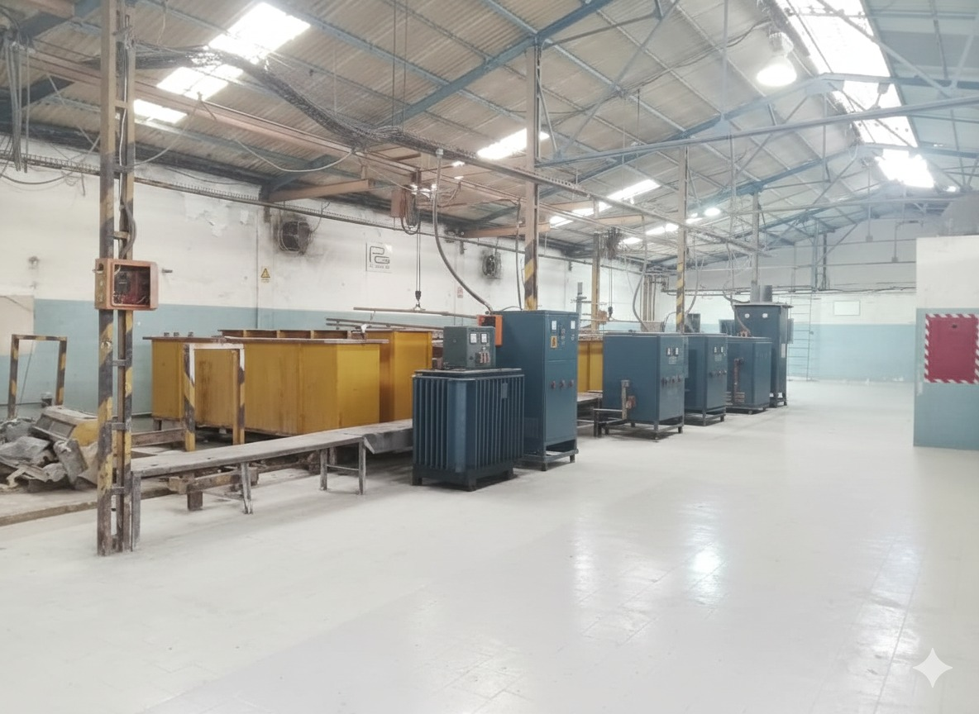
COBREADO ELECTROLITICO
CERO competidores domesticos
Producto
Varillas de aterramiento tipo Copperweld
Proceso
Cobreado electrolitico (bano electroquimico)
Diametro
5/8" a 1"
Largo
1.2m a 3.0m
Recubrimiento
300 um +/- 50 de cobre
Capacidad
936 unidades/dia (ciclo 24h)
Ingresos
$561K - $1.05M/ano a plena capacidad
ENELVEN (hoy CORPOELEC) compro 20,000 varillas en 2004-2005
14 / 30
Notes:
NO existe otro fabricante de barras de tierra cobreadas en Venezuela. Todo se importa. ENELVEN (ahora CORPOELEC) compro 20,000 unidades en 2004-2005. El mercado global vale $2.5 mil millones (2025) y crece 7% anual. Los drivers de crecimiento son exactamente nuestros sectores: telecomunicaciones (torres 5G), energia renovable (instalaciones solares), y rehabilitacion de infraestructura electrica.

Slide 15
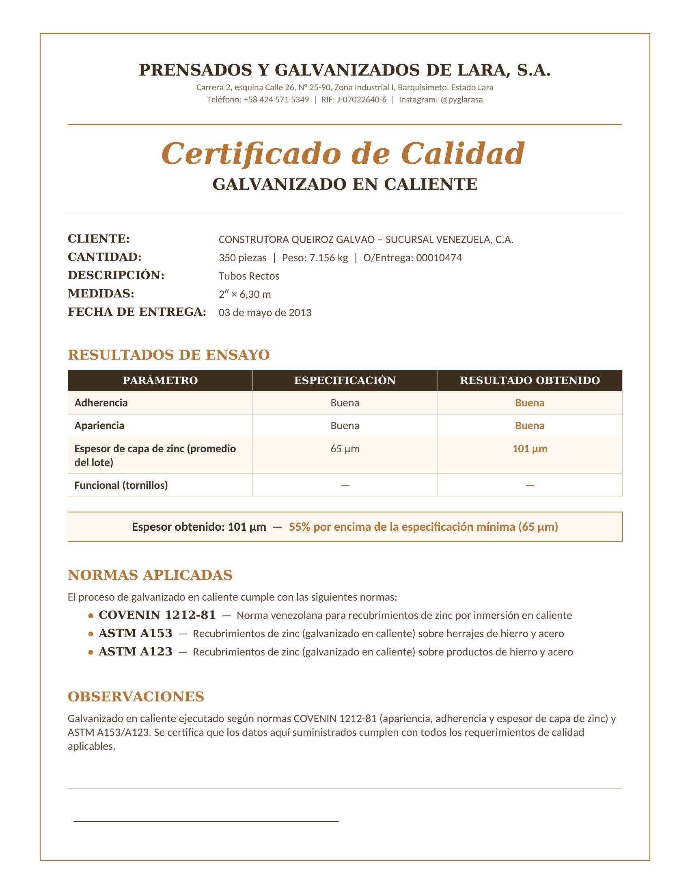

CALIDAD Y CERTIFICACIONES
Certificaciones internacionales + control de calidad en cada lote
COVENIN 1212-81
Norma venezolana de galvanizado
ASTM A123
Recubrimientos de zinc en hierro/acero
ASTM A153
Recubrimientos de zinc en herrajes
"Certificamos cada lote — espesor obtenido: 101 um (55% sobre especificacion)"
15 / 30
Notes:
PYGLARA opera bajo COVENIN 1212-81, ASTM A123 y ASTM A153. En el certificado mostrado, el espesor obtenido fue 101 um — 55% sobre la especificacion minima de 65 um.

Slide 16
EL EQUIPO
50 anos de experiencia acumulada en galvanizado industrial
Ing. Francisco Ballesteros Z.
Ing. Miriam Armas
FOTO
FUNDADOR
FOTO
INGENIERA DE PLANTA
Fundo y lidero PYGLARA por mas de 50 anos, manteniendo la empresa operativa a traves de contracciones economicas superiores al 70%. Red de contactos industriales en Venezuela y el exterior. Autoridad indiscutible en galvanizado.
36+ anos de experiencia tecnica. Responsable de calidad, produccion y certificaciones. Conoce cada pieza de la planta. Fuente principal de due diligence tecnico.
EQUIPO OPERATIVO
A plena capacidad: 15 obreros (destajo/pieza). Actualmente: 3 trabajadores. Supervision directa de Ing. Miriam. Contratacion se escala con la produccion — sin compromisos fijos de nomina hasta que haya volumen.
16 / 30
Notes:
El fundador Ing. Francisco Ballesteros lidero PYGLARA 50+ anos a traves de contracciones de 70%+. Ing. Miriam Armas: 36+ anos de experiencia tecnica. Obreros trabajan a destajo — la nomina escala con la produccion.

Slide 17
TRAYECTORIA Y CLIENTES
50 anos de operacion — datos financieros confirmados por SENIAT
MEJORES 3 ANOS (SENIAT)
CLIENTES Y SOCIOS
$1.71M
$1.74M
$1.73M
CORPOELEC
SASGO
$288K
(16.8%)
$316K
(18.1%)
$203K
(11.8%)
20,000 varillas de cobre
Postes y torres electricas
MARULLO
FREYSSINET
Maquinaria agroindustrial
Tierra armada (VINCI Group)
INDUESCA
DISMACA
Bandejas y torres
EPC / Oil & Gas
2006
2009
2012
Ventas
Ganancia
Datos declarados a SENIAT (verificables). Tasas de cambio: CADIVI 2006/2009, post-devaluacion 2012.
34 clientes historicos 6 interesados en reactivar pedidos
17 / 30
Ultimo ano de operacion continua: 2015. 675 TM de pletinas solo ese ano. Detenida por falta de zinc, NO por falta de demanda.
Notes:
Los datos financieros fueron declarados a SENIAT y son verificables. Los 3 mejores anos superaron $1.7M en ventas. CORPOELEC, SASGO, Marullo, Freyssinet, INDUESCA y DISMACA son clientes historicos. 34 clientes documentados, 6 interesados en reactivar.

Slide 18
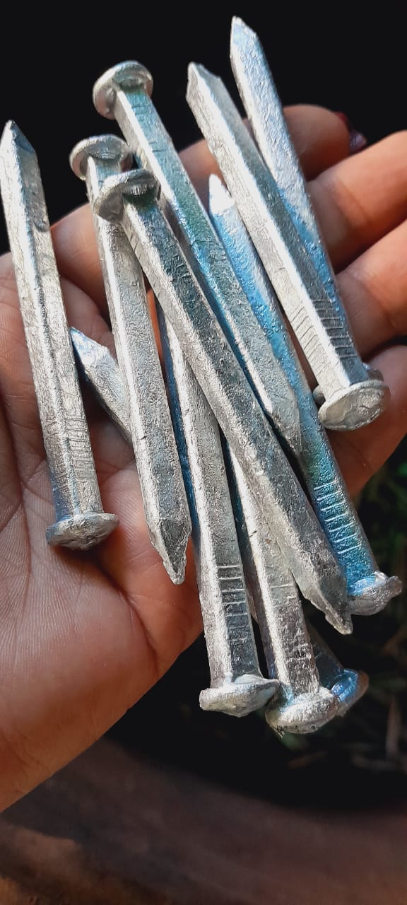
INVENTARIO ACTUAL EN PLANTA
Materiales, equipos y maquinaria disponibles al momento de la transaccion
MATERIAS PRIMAS EN SITIO
Material | Cantidad
Zinc SHG 99.99% | 2,041 kg
Acido clorhidrico (HCl) | 4,600 kg
Cloruro de amonio (NH4Cl) | 500 kg
MAQUINARIA Y EQUIPOS
Equipo | Cantidad
Montacargas Clark (2,500 kg) | 3 unidades
Gruas puente (2-5 TM) | 2 unidades
Bascula industrial | 1 unidad
Rectificadores trifasicos (cobre) | 6 unidades
Tanques electroliticos (cobre) | 10 unidades
Centrifuga 65cm | ACTIVA
Clavos galvanizados — produccion actual con centrifuga 65cm
La centrifuga de 65cm esta OPERATIVA y produciendo clavos galvanizados HOY — la planta no esta completamente detenida.
18 / 30
Notes:
La planta tiene inventario de materia prima: 2 toneladas de zinc, 4.6 toneladas de HCl, 500 kg de NH4Cl. Tres montacargas, dos gruas, bascula. La centrifuga de 65cm esta activa produciendo clavos.

Slide 19




POSICION COMPETITIVA
Solo 2 proveedores comerciales de galvanizado en todo el pais — los demas galvanizan solo sus propios productos
2
$2.2M
18-36
Proveedores comerciales en
todo Venezuela
Inversion minima para
un nuevo entrante
Meses de construccion
para competir
Barrera de entrada altisima — construir una planta de galvanizado toma anos y millones de dolares
Equipos Pilling (Alemania) no se consiguen en el mercado local — imposibles de replicar rapidamente
PYGLARA tiene titulo limpio, permisos vigentes, y esta lista para operar en 3 meses
Cobertura: Lara, Yaracuy, Portuguesa, Falcon, Barinas, Zulia (petroleo) — a 300 TM/mes: est. 6-12% de la demanda activa de galvanizado
19 / 30
“Barrera de entrada extremadamente alta”
Notes:
Verificamos esto mediante investigacion web en abril 2026. El unico otro proveedor comercial de galvanizado por inmersion en caliente es ALF Galvanizados en Valencia (~9,000 TM/ano, Grupo SUGACA). SIGALCA/MAPLOCA galvaniza sus propios productos laminados — no es servicio a terceros. DISMACA tiene galvanizado interno para sus propios proyectos EPC pero no lo ofrece comercialmente. No se encontro ningun otro proveedor comercial en todo el pais.

Slide 20
ECONOMIA DEL GALVANIZADO
Estructura de costos variables y fijos por tonelada galvanizada
Costos Variables (por tonelada) | $/TM | $/Kg | % Variable
Zinc SHG 99.99% (10% absorcion x $4,220/TM) | $422 | $0.422 | 78%
Acido clorhidrico HCl (4.2% x $1,174/TM) | $49 | $0.049 | 9%
Cloruro de amonio NH4Cl (3% x $2,300/TM) | $69 | $0.069 | 13%
TOTAL VARIABLE | $540 | $0.54 | 100%
PRECIO DE VENTA (rango mercado) | $1,200-$1,500 | $1.20-$1.50
MARGEN DE CONTRIBUCION (rango) | $660-$960 | $0.66-$0.96 | 55%-64%
COSTOS FIJOS MENSUALES
GANANCIA NETA POR TONELADA (rango)
Gas PDVSA: $1,800 | Seguridad: $1,200
Salarios: $2,300 | Electricidad: $200 | Otros: $100
Ingreso: $1,200-$1,500 - Variable: $540 - Fijo: ~$44-$131
$529 - $916 / TM neto
Total: $5,600/mes (+$7,500 mano de obra a plena capacidad)
= $13,100/mes a 300 TM → solo $44/TM adicional
Depende de volumen, precio de zinc y precio de venta
20 / 30
Fuentes: Ing. Miriam (verificado), LME zinc marzo 2026. Precios y costos sujetos a volatilidad del mercado.
Notes:
Costos variables: $540/TM. Fijos: $5,600-$13,100/mes. Margen neto: $529-$916/TM dependiendo de volumen y precios. Zinc y precio de venta son las variables principales.

Slide 21
PROYECCIONES FINANCIERAS
Tres escenarios — produccion real depende de demanda, suministro de zinc y capacidad operativa
Escenario | TM/mes | Ingreso/mes | Costos/mes | Ganancia/mes | Ganancia/ano
Conservador | 100 | $120K-$150K | $60K-$67K | $53K-$90K | $636K-$1.1M
Moderado | 200 | $240K-$300K | $114K-$121K | $119K-$186K | $1.4M-$2.2M
Mejor historico | 300 | $360K-$450K | $175K-$182K | $178K-$275K | $2.1M-$3.3M
SUPUESTOS Y VARIABLES CLAVE
Precio de venta: $1,200-$1,500/TM (depende del mercado y tipo de pieza)
Costo variable: ~$540/TM (zinc al precio LME actual — sujeto a volatilidad)
Costos fijos: $5,600-$13,100/mes (escalan con mano de obra segun volumen)
Los rangos reflejan factores como disponibilidad de zinc, demanda estacional y capacidad operativa real.
+ Linea de cobre a capacidad maxima: $561K - $1.05M/ano de ingreso adicional
55%-64%
10-20 TM
<7%
Rango de margen
operativo
Rango de punto de
equilibrio/mes
Break-even como
% de capacidad
21 / 30
Notes:
Tres escenarios basados en volumen. Conservador: 100 TM/mes → $53K-$90K ganancia. Moderado: 200 TM → $119K-$186K. Mejor historico: 300 TM → $178K-$275K. Break-even: 10-20 TM/mes.

Slide 22


PUNTO DE EQUILIBRIO
Break-even estimado: 10-20 TM/mes — menos del 7% de la produccion comprobada
10-20 TM
Break-even
300 TM/mes — Produccion comprobada
Rentable desde un volumen muy bajo — margen amplio de seguridad
El mejor mes historico fue 300 TM. El break-even es menos del 7% de esa capacidad.
Costos fijos: $5,600-$13,100/mes (depende de escala). Variables: ~$540/TM (sujeto a precio de zinc).
El rango depende de precio de venta ($1,200-$1,500/TM), costo de zinc, y nivel de mano de obra.
22 / 30
Notes:
Break-even: 10-20 TM/mes dependiendo de precios y costos. Menos del 7% de la produccion comprobada de 300 TM/mes.

Slide 23

DESPLIEGUE DE CAPITAL
Capital de arranque por fases — cada fase financia la siguiente
Fase 1: Cuba 3.5m
$94,400
~$30K-$80K/mes
Reparacion + 20 TM zinc
Fase 2: Cuba 7m
$216,000
$90K-$275K/mes
50 TM zinc + gruas
Fase 3: Linea cobre
$52,500
+$30K-$56K/mes
Rectificadores + tanques
Fase 4: Cuba 9m
TBD
Capacidad futura
Instalacion + zinc
Inversion minima (Fases 1-2): $336K → Potencial: $90K-$275K/mes (depende de volumen)
23 / 30
Notes:
Con $336K de arranque. Potencial: $90K-$275K/mes dependiendo de volumen. Cada fase se financia con la anterior.

Slide 24
VALORACION DE ACTIVOS
Costo de reposicion — que costaria construir esto desde cero
Categoria | Rango de Valor
Terreno + 2 galpones (3,640 m2) | $692K - $990K
Cubas Pilling (7m + 9m + 3.5m + centrifuga) | $1,140K - $1,340K
Linea de cobre (6 rectificadores, 10 tanques) | $100K - $200K
Gruas, montacargas, bascula industrial | $90K - $180K
Procesamiento quimico + infraestructura | $90K - $180K
Permisos, instalacion, puesta en marcha | $72K - $140K
TOTAL COSTO DE REPOSICION | $2.2M - $3.0M
Una nueva planta toma 18-36 meses de construccion. PYGLARA esta lista en 3 meses.
24 / 30
Notes:
Solo las cubas Pilling cuestan mas de un millon. El terreno con galpones vale entre $700K y un millon.

Slide 25



QUE INCLUYE LA ADQUISICION
100% del capital accionario (Sociedad Anonima)
Marca PYGLARA + 50 anos de reputacion
2 galpones industriales con titulo limpio (3,640 m2)
34 clientes historicos documentados
4 cubas Pilling (Alemania) + hornos y quemadores
Permisos vigentes: RIF, licencia, contrato PDVSA Gas
Linea completa de cobreado electrolitico
Personal con 36+ anos de experiencia tecnica
2 gruas puente + 3 montacargas Clark + bascula
25 / 30
Notes:
El inversionista obtiene TODO: planta, equipos, marca, clientes, permisos, 50 anos de reputacion.

Slide 26
PROXIMOS PASOS
01
Visite la planta
Vera los equipos Pilling de primera mano
02
Revise el documento completo
Documento de inversion de 25-35 paginas con todo el detalle
03
Discusion de terminos
Proceso de due diligence y negociacion
"Esta planta esta lista. Los clientes estan esperando. Solo falta el zinc."
26 / 30
Notes:
Lo unico que falta es zinc en la cuba.

Slide 27




PYGLARA
Prensados y Galvanizados de Lara, S.A.
Andres Montbrun
Representante Comercial
+1 786 354 6586
andymontbrun@propozl.com
WhatsApp
Calle 26, entre Av. 1ra y 2da
Galpon 25-90, Zona Industrial I
Barquisimeto 3001, Venezuela
Escanee para contactar
CONFIDENCIAL

Slide 28


OFAC COMPLIANCE FRAMEWORK
General License 50A
Permits certain transactions related to Venezuela
Non-Sanctioned Activity
Industrial galvanizing services are NOT sanctioned
100% Private Capital
No government ownership whatsoever
No Sanctioned Entities
No involvement with PDVSA beyond standard gas utility
Legal Counsel
Consult Venezuela-experienced counsel for specific guidance
This presentation does not constitute legal advice.
28 / 30
Notes:
PYGLARA is a private Venezuelan company with zero government ownership. Industrial galvanizing is not a sanctioned sector.

Slide 29
USD REPATRIATION MECHANISM
Revenue
(USD-equivalent)
Casa de Cambio
or Mercantil Panama
International
Transfer
Clients pay based
on exchange rate
~1.5% fee normally
standard FX channel
USD repatriation
to investor
Revenue denominated in USD-equivalent pricing
Casa de cambio or Mercantil Panama — ~1.5% fee (standard)
Post-January 2026 government has normalized foreign exchange
Multiple private companies currently repatriating profits via same channels
Currency volatility exists but is mitigated by USD-equivalent pricing model.
29 / 30
Notes:
Revenue is priced in USD-equivalent terms. Conversion through casa de cambio at ~1.5% fee.

Slide 30
KEY RISKS AND MITIGATION
Risk | Impact | Mitigation
Zinc price volatility | Medium | Pass-through cost — client pays based on absorption rate
Regulatory margin cap (30%) | Low | Market achieves ~50% actual. 30% is legal floor.
Political/regulatory change | Medium | Infrastructure is bipartisan. Post-Jan 2026 govt is oil-friendly.
Client volume below forecast | Low | Break-even at 14 TM/month (4.5% of proven capacity).
Equipment failure | Low | $25-50K maint. budget. 36+ years of technical expertise on staff.
Currency/exchange risk | Medium | USD-equivalent pricing. Revenue follows exchange rate.
The core risk is macro. The core mitigation is that PYGLARA is an infrastructure play — whoever governs needs galvanized steel.
30 / 30
Notes:
Every investment has risks. PYGLARA is an infrastructure play. Break-even is only 4.5% of capacity.

